Slide 1
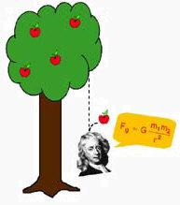
LEY DE GRAVITACIÓN UNIVERSAL
¿Cómo surgió la teoría?
Newton estudió muy bien los trabajos de:
GALILEO
COPÉRNICO
KEPLER

Slide 2
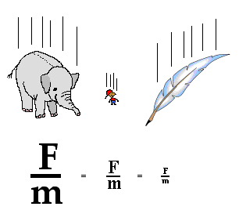
LEY DE GRAVITACIÓN UNIVERSAL
¿Cómo surgió la teoría?
¿Qué tomó de Galileo?:
Todos los cuerpos experimentaban una fuerza hacia la Tierra, la fuerza que llamamos peso, dirigida hacia el centro terrestre.
Resulta lógico pensar que es la Tierra la que
ejerce esta fuerza.

Slide 3
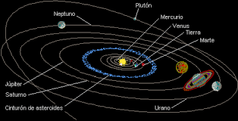

LEY DE GRAVITACIÓN UNIVERSAL
¿Cómo surgió la teoría?
¿Qué tomó de Copérnico?:
Para que este movimiento se produzca hace falta una fuerza centrípeta:
$$F=\frac{m·v^{2}}{r}$$
donde m es la masa del objeto, v es su velocidad y r el radio de la Trayectoria.
La fuerza que actuaba sobre los planetas y que les atraía hacia el Sol debía ser producida por el mismo Sol. Una vez más, aplicando el principio de acción y reacción, esta fuerza debería tener una correspondencia recíproca: cada planeta debe también atraer al Sol.

Slide 4
LEY DE GRAVITACIÓN UNIVERSAL
¿Cómo surgió la teoría?
¿Qué tomó de Kepler?:
De las leyes de Kepler, Newton dedujo las condiciones matemáticas que debía cumplir la fuerza gravitatoria.
De las dos primeras leyes keplerianas se deduce, como se demostrará en cursos superiores de Física, que sobre los planetas actúa una fuerza central, es decir una fuerza dirigida siempre hacia un mismo punto: el Sol.
La tercera ley establecía una relación concreta entre los periodos y los semiejes mayores de las órbitas que la fuerza gravitatoria debía cumplir.
GALILEO
COPÉRNICO
KEPLER
LEY DE GRAVITACIÓN UNIVERSAL

Slide 5
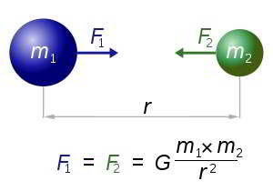
Todos los cuerpos del universo se atraen con una fuerza que es directamente proporcional al producto de sus masas e inversamente proporcional al cuadrado de la distancia que las separa
LEY DE GRAVITACIÓN UNIVERSAL
Constante de Gravitación Universal, cuyo valor es 6,67·10⁻¹¹ N· m²/kg²

Slide 6


LEY DE GRAVITACIÓN UNIVERSAL
Ejemplos:
1.- Calcula la fuerza de atracción entre dos objetos de 10 kg cada uno situados a 1 m de distancia.
m₁= 10 kg
F₁
F₂
m₂= 10 kg
d = 1 m
$$F_{1}=F_{2}=G·\frac{m_{1}m_{2}}{r^{2}}$$
$$F_{1}=F_{2}=6,67·{10}^{−11}·\frac{10·10}{1^{2}}=6,67·{10}^{−9}N$$

Slide 7


LEY DE GRAVITACIÓN UNIVERSAL
Ejemplos:
1.- Calcula la fuerza con la que se atraen la Tierra y la Luna.
DATOS:
m_{Tierra} = 5,98·10²⁴ kg
m_{Luna} = 7,20·10²² kg
d_{Tierra-Luna} = 3,84·10⁸ m
m_{Tierra}
F_{Tierra}
F_{Luna}
m_{Luna}
d
$$F_{1}=F_{2}=G·\frac{m_{Tierra}m_{Luna}}{d^{2}}$$
$$F_{Tierra}=F_{Luna}=6,67·{10}^{−11}·\frac{{5,98}^{24}·{7,20}^{22}}{{\left({3,84}^{8}\right)}^{2}}=2·{10}^{20}N$$

Slide 8
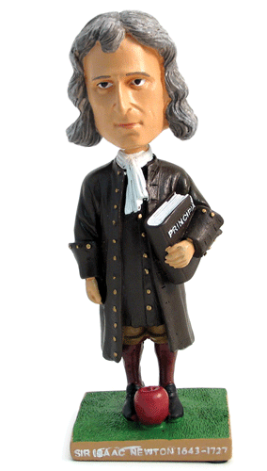
LEY DE GRAVITACIÓN UNIVERSAL
Características de la Fuerza de Gravitación:
Es universal: todos los cuerpos con masa están sometidos a esta fuerza.
Es una fuerza de atracción.
Su dirección es la de la recta que une el centro de gravedad de los cuerpos.
Su intensidad viene determinada por la ecuación de la ley de gravitación universal.

Slide 9
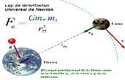




LEY DE GRAVITACIÓN UNIVERSAL
m₁
Síntesis Newtoniana:
F=
$$P=m_{1}·g$$
La Caída y Peso de los Cuerpos
donde m es la masa del cuerpo y g es la intensidad de la gravedad, es decir la fuerza con que la Tierra atrae a un kilogramo de masa.
Los objetos caen porque la Tierra los atrae. La fuerza que provoca la caída de los cuerpos no es más que una manifestación de la ley de gravitación universal:
$$F=G·\frac{m·m_{1}}{r^{2}}$$
Masa de la Tierra, m_{T}
$$m_{1}·g=G·\frac{m·m_{1}}{r^{2}}$$
$$g=G·\frac{m_{T}}{r^{2}}=6,67·{10}^{−11}\left(N·\frac{m^{2}}{{kg}^{2}}\right)·\frac{5,98·{10}^{24}kg}{{(6,37·{10}^{6}m)}^{2}}$$
$$g=9,8 m/s^{2}$$

Slide 10
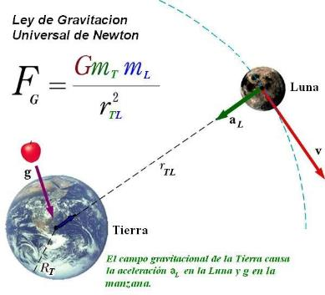
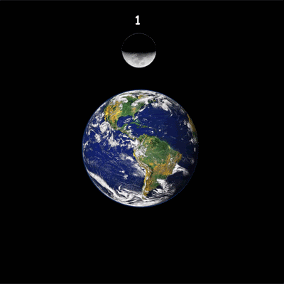



LEY DE GRAVITACIÓN UNIVERSAL
Síntesis Newtoniana:
La Caída y Peso de los Cuerpos
$$F_{centrípeta}=F_{gravitatoria}$$
El Movimiento de los Satélites
$$m·\frac{v^{2}}{r}=G·\frac{m_{T}m_{L}}{r^{2}}$$
$$v=\sqrt{G·\frac{m_{T}}{r}}$$

Slide 11
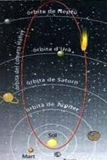
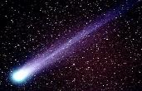
LEY DE GRAVITACIÓN UNIVERSAL
Síntesis Newtoniana:
La Caída y Peso de los Cuerpos
El Movimiento de los Satélites
La Trayectoria de los Cometas

Slide 12
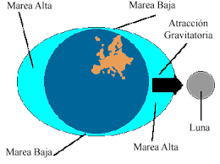
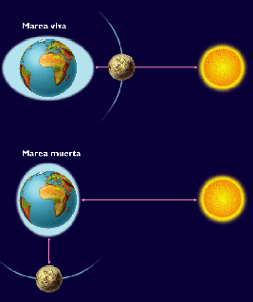
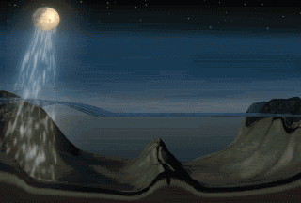
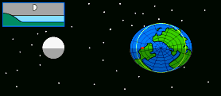
LEY DE GRAVITACIÓN UNIVERSAL
Síntesis Newtoniana:
La Caída y Peso de los Cuerpos
El Movimiento de los Satélites
La Trayectoria de los Cometas
Mareas

Slide 13
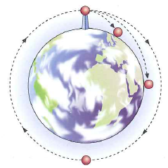
SATÉLITES ARTIFICALES
Imaginemos que lanzamos un vehículo desde una torre más alta que la atmósfera:
SATÉLITE ARTIFICIAL
Vehículo que se pone en órbita alrededor de la Tierra mediante un cohete o transbordador espacial.
GEOESTACIONARIO
Cuando no cambia su posición relativa respecto de la Tierra
TRANSBORDADOR ESPACIAL
Vehículo espacial reutilizable que se pone en órbita mediante un cohete y que vuelve a aterrizar una vez cumplida su misión
Satélite artificial

Slide 14
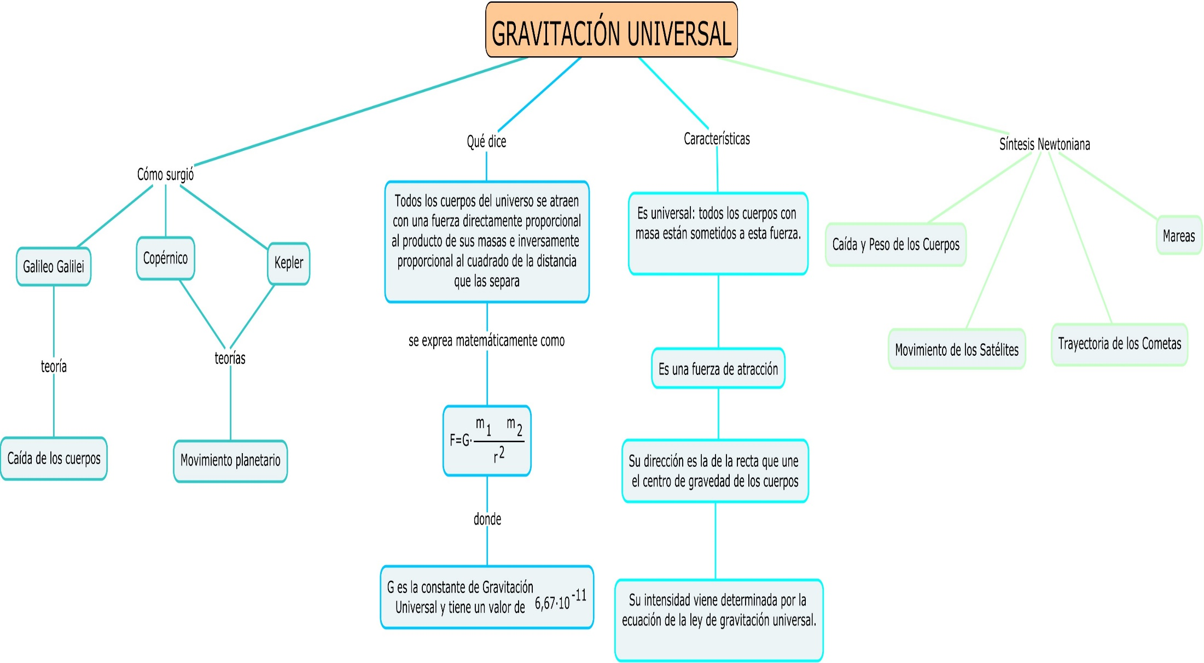
RESUMEN

